Slide 1
Тема урока: «Смешанное соединение сопротивлений».

Slide 2
Вариант 1
1. Определите неизвестный ток.
2. Определите эквивалентное сопротивление цепи.
I=?
R₁
R₂
I=2 А
I=7 А
I=5 А
R₃
I=5 А
R₁=R₂=R₃=2 Ом
I=__
R_{Э}=__

Slide 3
3. На каком участке цепи наибольшее напряжение?
4. Какое равенство для данной цепи лишнее?
R₁
R₁=5 Ом
R₂=9 Ом
R₃=7 Ом
I₁=I₂=I
U₁=U₂=U
R₁+R₂=R_{Э}
U₁+U₂=U
U
U
R₂
На участке №__
Равенство №__
5. Несколько одинаковых резисторов сопротивлением R=78 Ом каждый соединены параллельно. Определите их количество «n», если известно, что эквивалентное сопротивление цепи R_{Э}=13 Ом.

Slide 4
Вариант 2
1. Определите неизвестный ток.
2. Определите эквивалентное сопротивление цепи.
I=6 А
R₂
I=?
I=4 А
R₁
R₃
I=8 А
R₁=R₂=R₃=18 Ом
I=9 А
I=__
R_{Э}=__

Slide 5


3. На каком участке цепи наименьший ток?
4. Какое равенство для данной цепи лишнее?
R₁=3 Ом
R₂=4 Ом
R₃=5 Ом
R₂
U₁=U₂=U
I₁=I₂=I
I=I₁+I₂
R_{Э}=
U
U
R₁
$$\frac{R_{1}⋅R_{2}}{R_{1}+R_{2}}$$
На участке №__
Равенство №__
5. Несколько одинаковых резисторов сопротивлением R=15 Ом каждый соединены последовательно. Определите их количество «n», если известно, что эквивалентное сопротивление цепи R_{Э}=225 Ом.

Slide 6
Вариант 3
2. Определите эквивалентное сопротивление цепи.
1. Определите неизвестный ток.
I=3 А
I=6 А
R₃
I=9 А
R₁
R₂
I=?
I=7 А
R₁=R₂=R₃=21 Ом
I =__
R_{Э}=__

Slide 7
3. На каком участке цепи будет протекать наибольший ток ?
4. Укажите верное равенство для данной цепи.
R₁=9 Ом
R₂=8 Ом
R₃=7 Ом
R₂
I= I₁ = I₂
U=U₁+U₂
U=U₁=U₂
R_{Э}=R₁+R₂
U
U
R₁
На участке №__
Равенство №__
5. Несколько одинаковых резисторов сопротивлением R=13 Ом каждый соединены последовательно. Эквивалентное сопротивление цепи R_{Э}=169 Ом. Определите эквивалентное сопротивление цепи при подключении последовательно ещё одного резистора.

Slide 8
Вариант 4
1. Определить неизвестный ток.
2. Определите эквивалентное сопротивление цепи.
I=7 А
R₃
I=?
I=2 А
R₁
R₂
I=3 А
I=4 А
R₁=R₂=R₃=5 Ом
I=__
R_{Э}=__

Slide 9

3. На каком участке цепи наименьшее напряжение?
5. Укажите верное равенство для данной цепи.
R₁=8 Ом
R₂=3 Ом
R₃=15 Ом
R₁
U₁=U₂=U
R_{Э}=
I₁=I₂=I
I=I₁+I₂
$$\frac{R_{1}⋅R_{2}}{R_{1}+R_{2}}$$
U
U
R₂
На участке №__
Неравенство №__
4. Несколько одинаковых резисторов сопротивлением R=30 Ом каждый соединены параллельно, эквивалентное сопротивление цепи R_{Э}=6 Ом. Определите эквивалентное сопротивление цепи при подключении параллельно ещё одного резистора.

Slide 10
Вариант 5
2. Определите эквивалентное сопротивление цепи.
1. Определите неизвестный ток.
R₁
I=9 A
I=8 А
I=10 А
R₂
I=5 А
R₃
R₁=R₂=R₃=3 Ом
I=?
I=__
R_{Э}=__

Slide 11


3. На каком участке цепи будет протекать наименьший ток?
4. Какое равенство для данной цепи лишнее?
R₁=6 Ом
R₂=2 Ом
R₃=8 Ом
I₁=I₂=I
U₁=U₂=U
R_{Э}=
4. $R_{Э}=R_{1}+R_{2}$
U
U
R₁
$$\frac{R_{1}⋅R_{2}}{R_{1}+R_{2}}$$
R₂
На участке №__
Равенство №__
. Несколько одинаковых резисторов сопротивлением R=60 Ом каждый соединены параллельно. Эквивалентное сопротивление цепи R_{Э}=5 Ом. Определите эквивалентное сопротивление цепи при отключении двух резисторов.

Slide 12
Повторим свойства последовательного и параллельного соединения сопротивлений

Slide 13


Последовательное соединение.
I
$$R_{1}$$
$$R_{2}$$
+
U
_
I
= ?

Slide 14
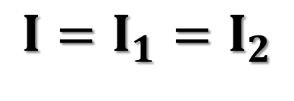


Последовательное соединение
I
$$R_{1}$$
$$R_{2}$$
+
U
_
$${I=I}_{1}=I_{2}$$
U = ?

Slide 15
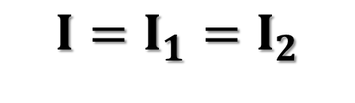


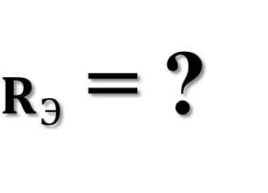
Последовательное соединение.
I
$$R_{1}$$
$$R_{2}$$
+
U
_
$${I=I}_{1}=I_{2}$$
U = U1 + U2
$R_{Э}$ =?

Slide 16
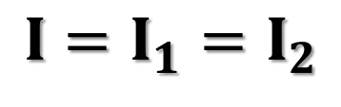


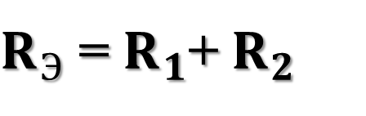
Последовательное соединение.
I
$$R_{1}$$
$$R_{2}$$
+
U
_
$${I=I}_{1}=I_{2}$$
U = U1 + U2
$R_{Э}$=$R_{1}$+${ R}_{2}$

Slide 17
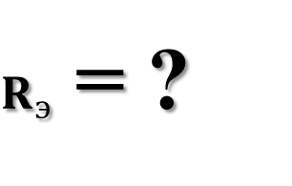


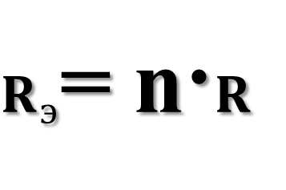
+
I
$$R$$
$$R$$
U
_
$R_{э}$=?
$R_{э}$= n·$R$

Slide 18


Параллельное соединение
$$R_{1}$$
I
+
U
$$R_{2}$$
_
U = ?

Slide 19


Параллельное соединение
I
$$R_{1}$$
+
U
$$R_{2}$$
_
U = U1 = U2
I
= ?

Slide 20

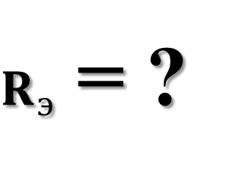


Параллельное соединение.
$$R_{1}$$
I
+
U
$$R_{2}$$
_
U = U1 = U2
$${I=I}_{1}+I_{2}$$
$R_{э}$=?

Slide 21

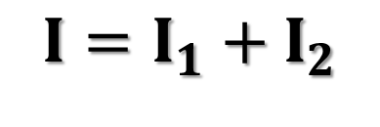


Параллельное соединение.
I
$$R_{1}$$
+
U
$$R_{2}$$
_
U = U1 = U2
$$R_{э}=\frac{R_{1}∙R_{2}}{R_{1}+R_{2}}$$
$${I=I}_{1}+I_{2}$$

Slide 22
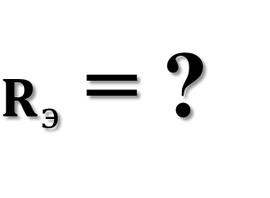

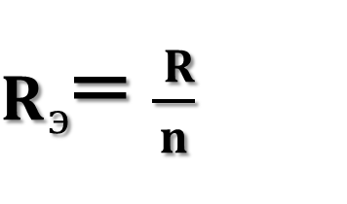

Параллельное соединение.
$$R$$
I
+
U
$$R$$
_
$R_{э}$=$\frac{ R}{n}$

Slide 23
Смешанное соединение
сопротивлений.

Slide 24
Смешанным соединением сопротивлений
называется такое соединение, при котором
в электрической цепи есть последовательное
и параллельное соединение.
Рассмотрим пример расчета цепи со
Смешанным соединением сопротивлений
называется такое соединение, при котором
в электрической цепи есть последовательное
и параллельное соединение.
Рассмотрим пример расчета цепи со смешанным соединением сопротивлений.

Slide 25
Имеется цепь со смешанным соединением сопротивлений
Дано:
U=100 В
R₁=4 Ом
R₂=6 Ом
R₃=15 Ом
R₄=14 Ом
Определить:
I₁, I₂, I₃, I₄
U₁, U₂, U₃, U₄
I
I_{1,2}
R₁
R₂
+
U
R₃
R₄
-

Slide 26
Обозначим электрические узлы.
Что называется электрическим узлом?
I
I_{1,2}
R₁
R₂
+
a
б
U
R₃
R₄
-

Slide 27
I
I_{1,2}
R_{1,2}
+
Сопротивление R₁ и R₂ соединены последовательно, т.к. между ними нет разветвления (электрического узла)
a
б
U
R₃
R₄
-
R_{1,2} = R₁+R₂ = 4+6 = 10 Ом

Slide 28
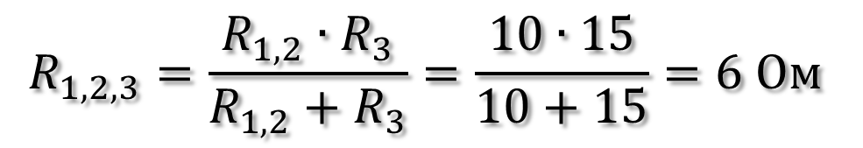
I
R_{1,2,3}
+
Сопротивление R_{1,2} и R₃ соединены параллельно, т.к. они присоединены к одной и той же паре точек а и б
U
R₄
-
$$R_{1,2,3}=\frac{R_{1,2}∙R_{3}}{R_{1,2}+R_{3}}=\frac{10∙15}{10+15}=6 Ом$$

Slide 29
Сопротивления R_{1,2,3} и R₄ соединены последовательно
I
+
U
R_{Э}
R_{Э}=R_{1,2,3}+ R₄=6+14 = 20 Ом
-

Slide 30
Внимание!
Во всех схемах общий ток ɪ оставался неизменным, так как сопротивления R1, R2, R3, R4 заменялись эквивалентными сопротивлениями и напряжение U на зажимах не изменялось.

Slide 31

Определим общий ток в цепи
I
+
ɪ = $\frac{U}{Rэ}$ = $\frac{100}{20}$ = 5 А
Закон Ома для участка цепи
U
R_{Э}
-

Slide 32
Этот же ток протекает в следующей схеме
I
R_{1,2,3}
+
Так как R1,2,3 и R4 соединены последовательно, то
U
R₄
I = I_{1,2,3} = I₄= 5А
-

Slide 33
Определим напряжение на участках с сопротивлением R1,2,3 и R4
ɪ · R1,2,3= 5 · 6 = 30 В
U1,2,3 =
ɪ · R4 =5 · 14 = 70 В
U4 =

Slide 34
Проверка
U= U1,2,3 + U4 = 30+70= 100 В
Это соответствует заданному напряжению на зажимах цепи.

Slide 35
Напряжение U_{1,2,3} соответствует напряжению между точками a и б.
R_{1,2}
Uab = U1,2,3 = 30 B, но
Uab= U1,2= U3 =30 В , так как сопротивление R1,2 и R3 соединены параллельно.
I
I_{1,2}
+
a
б
U
R₃
R₄
-

Slide 36
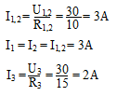
Определим токи ɪ1,2 и ɪ3
I_{1,2}
R_{1,2}
I
+
a
б
R₃
U
R₄
-

Slide 37
Определим напряжение на участках с сопротивлением R₁ и R₂
U₁ = I₁ · R₁ =3 · 4= 12 B
U₂ = I₂ · R₂ =3 · 6= 18 B

Slide 38
Ответы:
I₁ = I₂ = 3А
I₃ = 2А
I₄ = 5А
U₁ = 12 В
U₂ = 18 В
U₃ = 30 В
U₄ = 70 В

Slide 39
Дополнительная задача
Дано:
R₁=15 Ом
R₂=8 Ом
R₃=3 Ом
R₄=6 Ом
Определить R_{Э}
R₁
R₂
R₃
R₄

Slide 40
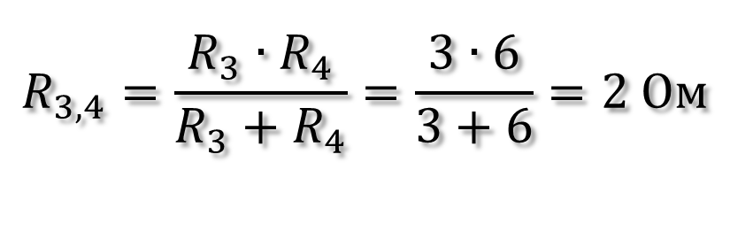
Сопротивление R₃ и R₄ соединены параллельно
R₁
$$R_{3,4}=\frac{R_{3}∙R_{4}}{R_{3}+R_{4}}=\frac{3∙6}{3+6}=2 Ом$$
R₂
R_{3,4}

Slide 41
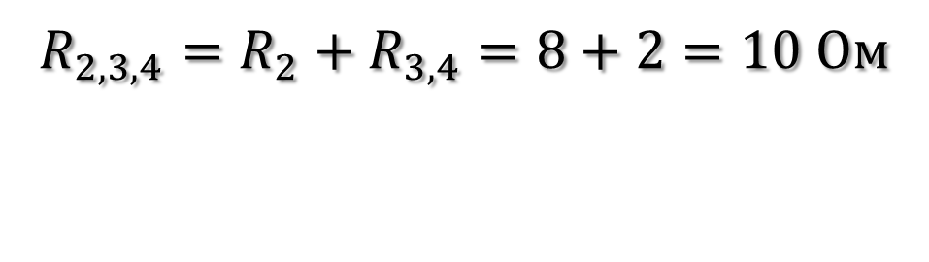
Сопротивления R₂ и R_{3,4} соединены последовательно
R₁
R_{2,3,4}
$$R_{2,3,4}=R_{2}+R_{3,4}=8+2=10 Ом$$

Slide 42
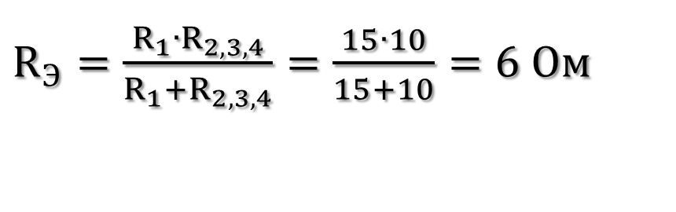
Сопротивления R₁ и R_{2,3,4} соединены параллельно
R₁
R_{2,3,4}
$$R_{Э}=\frac{R_{1}∙R_{2,3,4}}{R_{1}+R_{2,3,4}}=\frac{15∙10}{15+10}=6 Ом$$

Slide 43
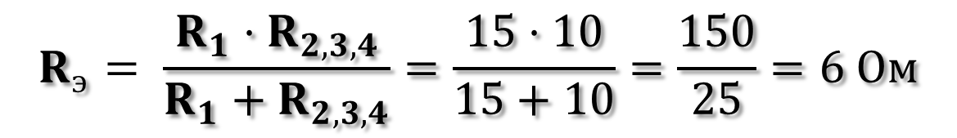

$$R_{э}$$
$$R_{э}= \frac{R_{1}{⋅R}_{2,3,4}}{R_{1}+R_{2,3,4}}=\frac{15⋅10}{15+10}=\frac{150}{25}=6 Ом$$

Slide 44
Это интересно !!!

Slide 45
Управление тяговым электродвигателем подвижного состава метрополитена, трамвая, троллейбуса и железных дорог возможно изменением напряжения, подаваемого на электродвигатель.
Имея несколько двигателей, можно регулировать напряжение на них, изменяя схему соединения и, тем самым, регулировать скорость транспортного средства.
Если при напряжении в контактной сети 1000 В соединить два двигателя последовательно, то на каждый придётся по 500 вольт. Если же параллельно, то напряжение удвоится и составит 1 кВ, следовательно, удвоится и скорость транспортного средства.

Slide 46
Такой метод экономичен и применяется на электровозах, где установлено много электродвигателей.
На электровозе ЧС7, предназначенном для работы на линиях с напряжением 3000 В, установлено 8 тяговых электродвигателей, на номинальное напряжение 1500 В
каждый.
Возможны три схемы их соединения: последовательное, параллельное и смешанное.

Slide 47
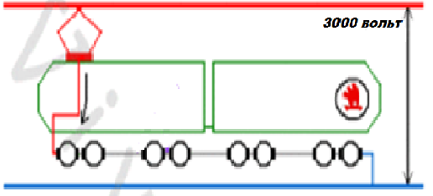
Последовательное соединение

Slide 48

Последовательное соединение
375

Slide 49
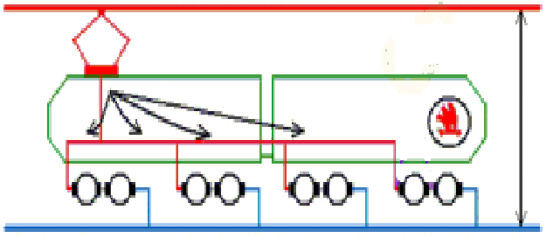

Параллельное соединение
3000 вольт
1500

Slide 50
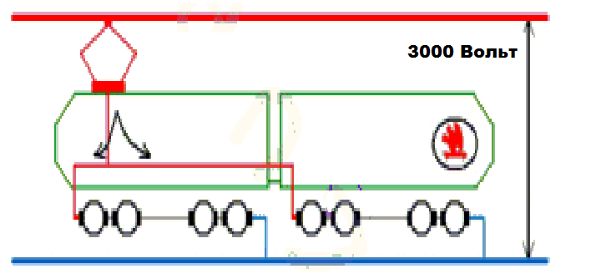

Смешанное соединение
750

Slide 51
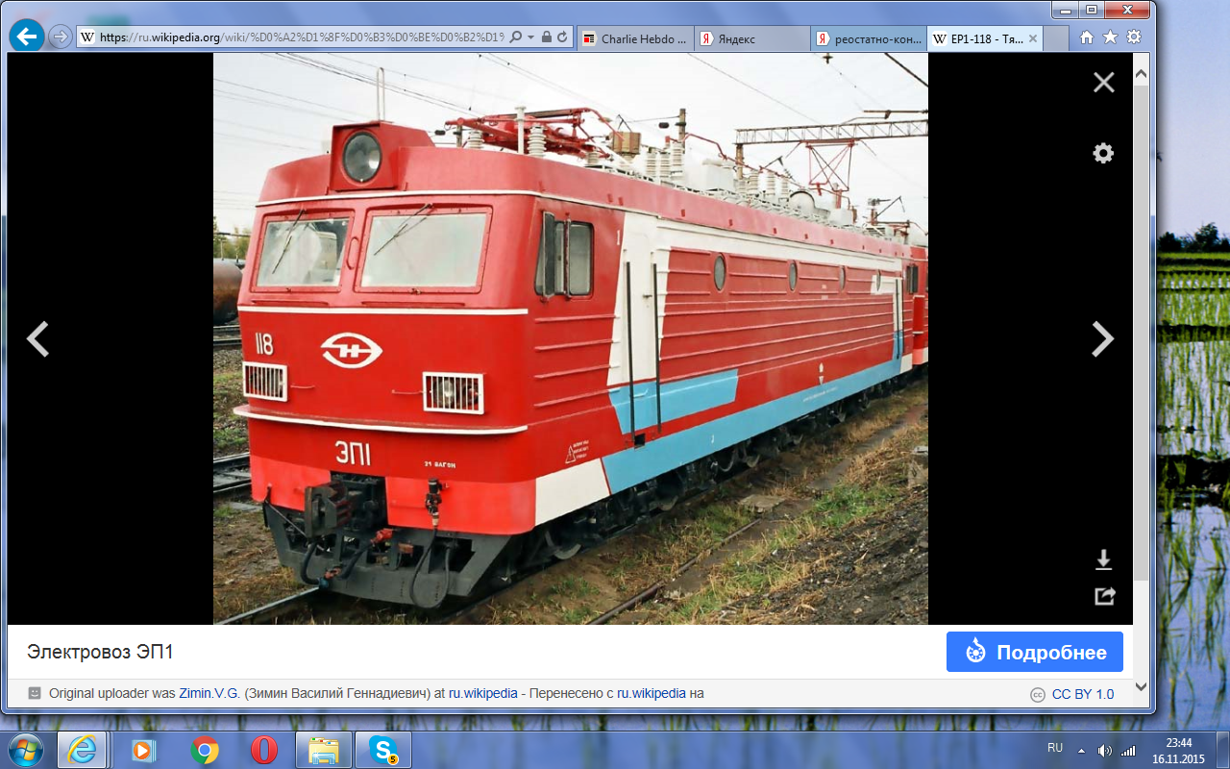

Slide 52
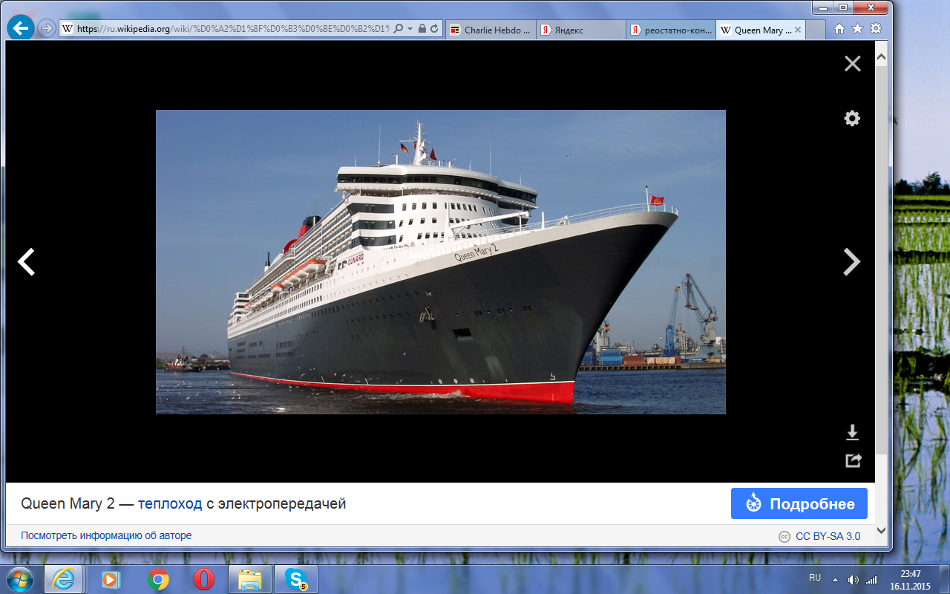

Slide 54
Таблица
U | I | U1 | U2

Slide 55
Спасибо за работу на уроке!
Желаю успешно справиться
с домашним заданием!

